Slide 1
左宗棠收复新疆
2025/10/19
汇报人: 嵇泽源

Slide 2
目录
左宗棠简介
收复新疆的历史背景
01
02
CONTENTS
收复新疆的过程
收复新疆的影响
03
04

Slide 3
左宗棠简介
01

Slide 4
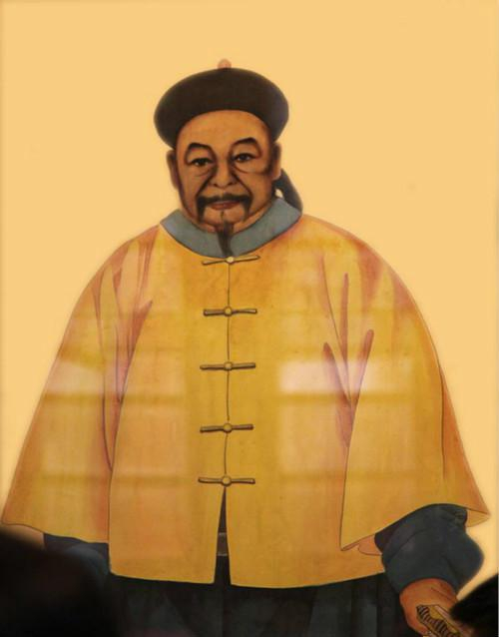
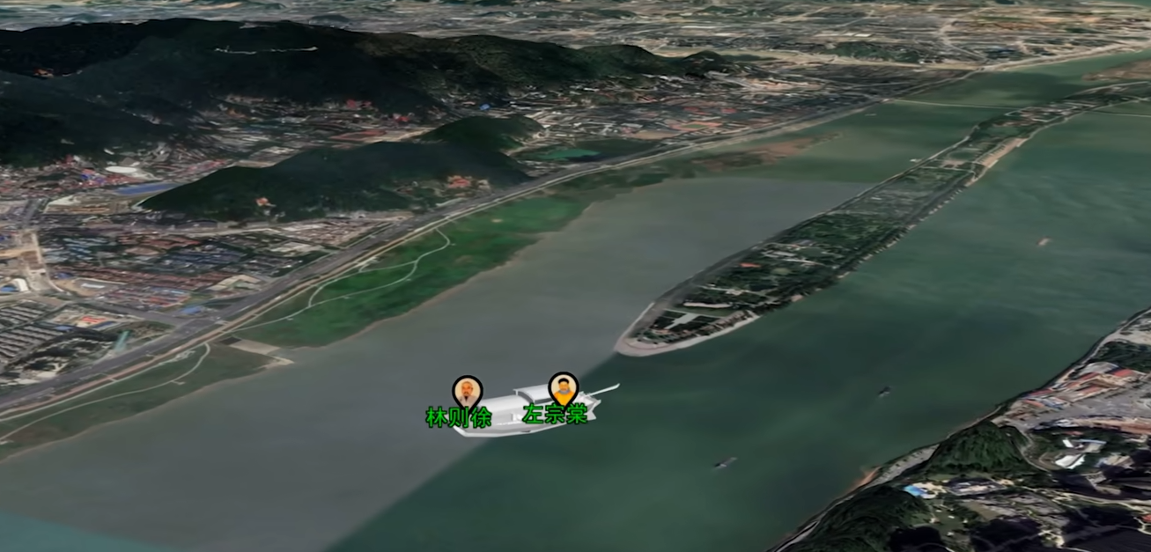
左宗棠个人简介
与林则徐的湘江夜话
湖南湘阴人，经历了湘军平定太平天国，洋务运动，平定陕甘之乱，收复新疆等大事
东南洋夷能御之者或有人
他日西定新疆 非君莫属

Slide 5
收复新疆的历史背景
02

Slide 6
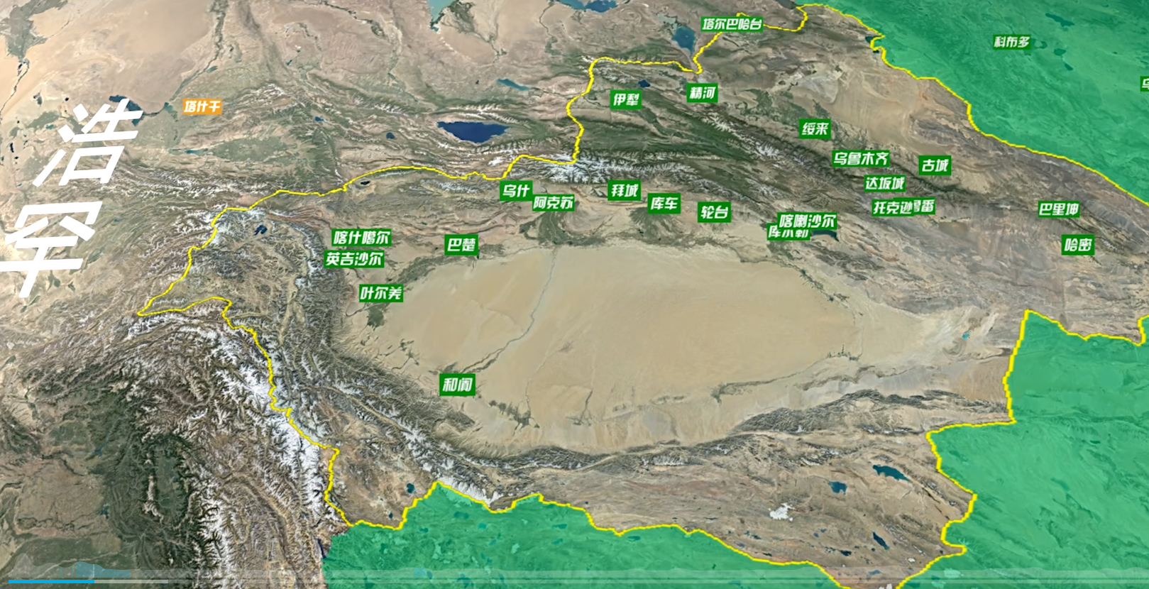
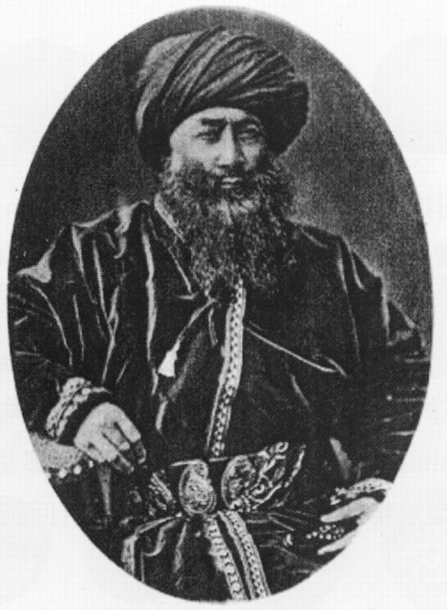
新疆危机的开端，内忧外患并存
清朝末年，受到太平天国运动和陕甘回民起义的影响，新疆地区陷入混乱，诸多分裂割据地区相互攻伐
1865年阿古柏入侵新疆，至1870年南疆及乌鲁木齐沦陷
1871年，沙俄悍然出兵侵占伊犁，称代为看管伊犁

Slide 7
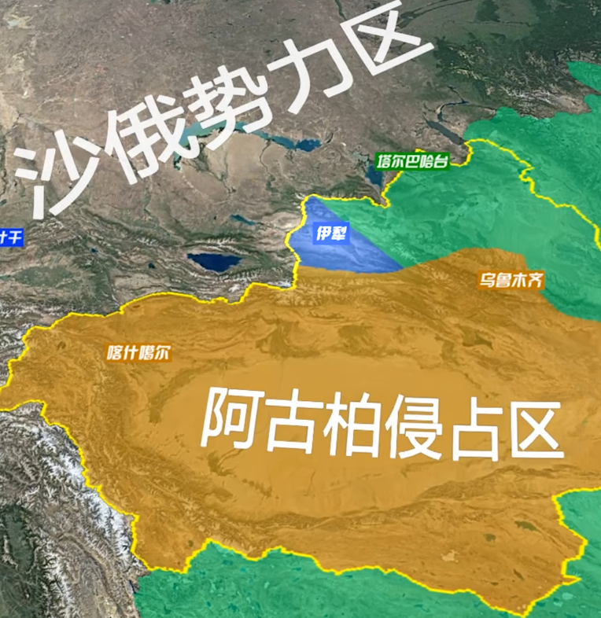
历史背景：新疆危机的由来
外患
浩罕汗国军阀阿古柏趁乱入侵新疆，建立伪政权洪福汗国
内忧
陕甘回民叛乱首领之一白彦虎逃入新疆，与阿古柏同流
列强的干涉
英国与沙俄具有对新疆的野心，沙俄更是在1871年直接出兵侵占伊犁

Slide 8
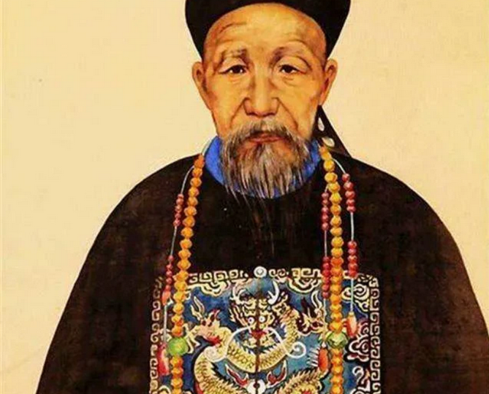
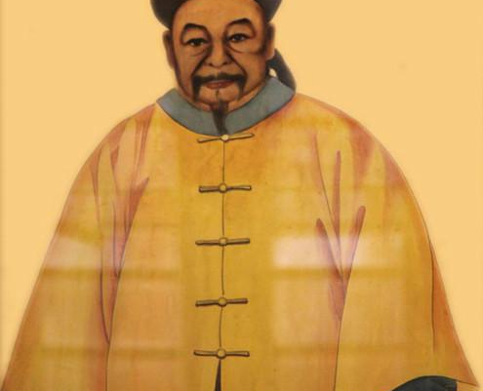
海防与塞防之争
海防派（李鸿章）
陆防派（左宗棠）
认为新疆乃不毛之地，收复及维护耗费巨大，主张裁撤西征军，将经费用于海防
新疆乃国家西北屏障，一旦失去，蒙古陕甘乃至京师将遭到威胁，且放弃西北也不会有多余的经费

Slide 9
收复新疆的过程
03

Slide 10
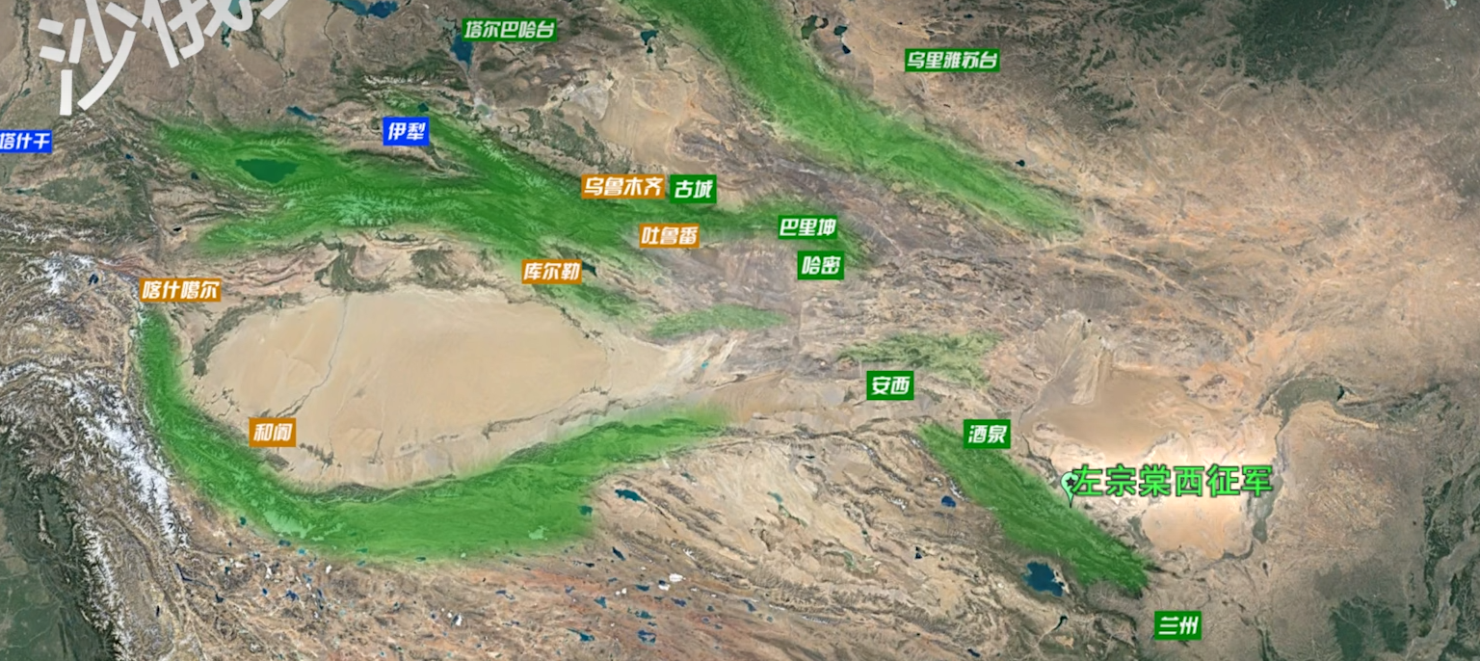
战略准备：缓进急战，先北后南

Slide 11
筹备资金
由于此时左宗棠的西征军已经欠了大约11个月的工资，左宗棠只好精简裁撤部队，留下6～7万精锐部队，同时命令刘锦棠为前线总指挥
为了解决欠饷，裁撤费用，还有训练部队和补给的开支，左宗棠只好向洋人借洋款，在加之清廷户部拨款以及协饷，终于凑够足够的资金

Slide 12
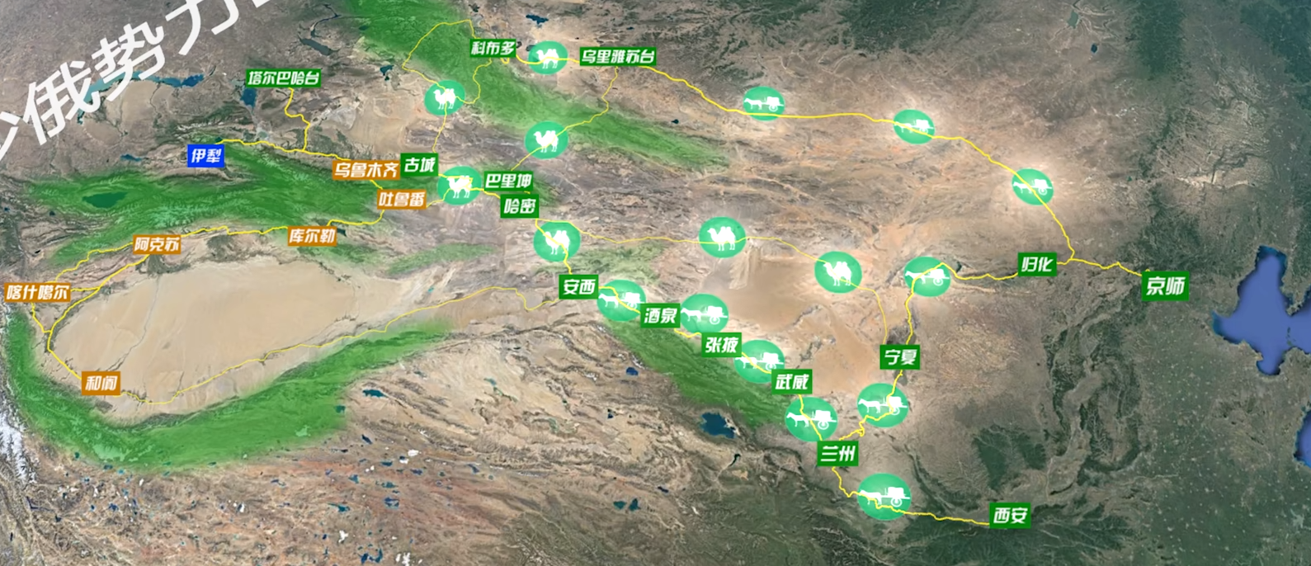
筹集粮饷
为了有充足的后勤保障，左宗棠开辟了三条后勤路线，并雇佣大量运输工具运输

Slide 13
战争经过：

Slide 14
收复伊犁：伊犁条约的签订

Slide 15
收复新疆的影响
04

Slide 16

深远的历史意义
稳定边疆
提振国威
守护国土
左宗棠收复新疆后，结束了长期的战乱，同时新疆建省，治理进入新阶段
在晚清屡战屡败的背景下，收复新疆无疑是一次成功。
左宗棠收复新疆无疑维护了国家统一和领土完整

Slide 17
谢谢
THE END

